Slide 1

Mĩ thuật 3
Chủ đề 3
Tạo dáng người động
Bài 6: Trò chơi thú vị

Slide 2


Ấn để đến trang sách

Slide 3

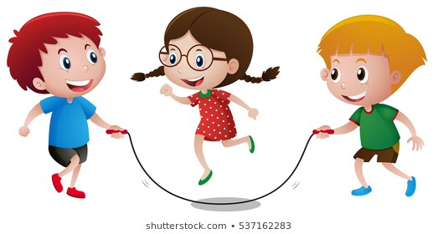
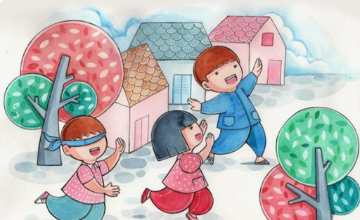



Các em quan sát hình ảnh sau và cho biết tên của mỗi trò chơi là gì?
Bịt mắt bắt dê
Nhảy dây
Đá cầu
Trốn tìm

Slide 4

Ấn để đến trang sách

Slide 5

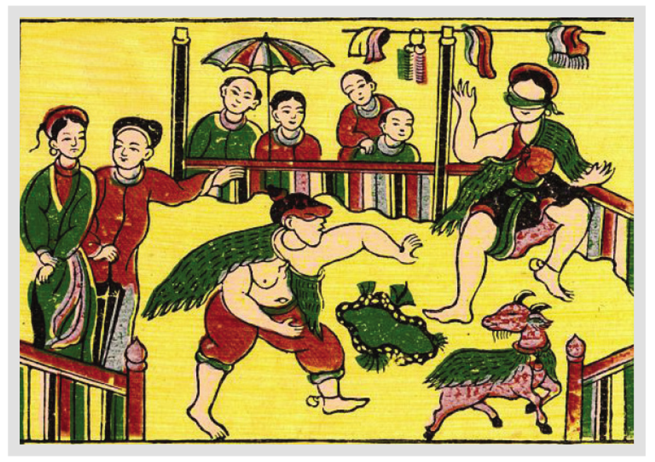
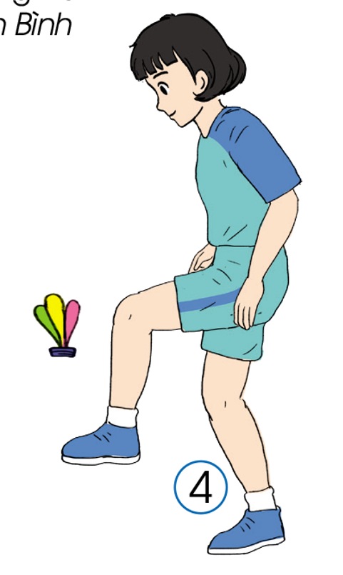
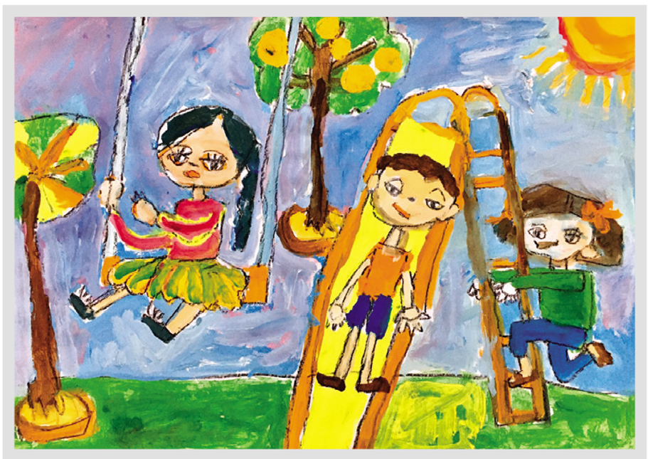
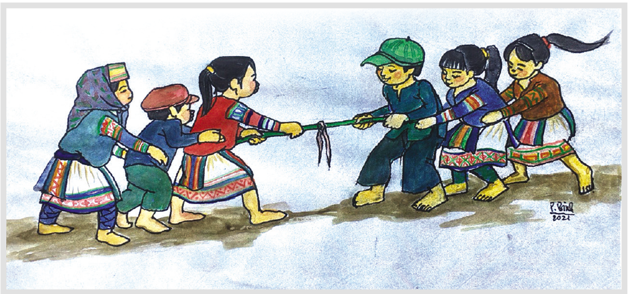
Học sinh quan sát hình ảnh SGK/tr24 và trả lời câu hỏi:
02
01
04
03

Slide 6

Học sinh quan sát hình ảnh SGK/tr24 và trả lời câu hỏi:
Các nhân vật trong hình minh họa đang chơi trò chơi gì?
Hình ảnh, chi tiết nào giúp em nhận ra tên của mỗi trò chơi?
Trò chơi nào là trò chơi cá nhân? Trò chơi nào là trò chơi nhóm?
Em hãy chỉ ra một số dáng người chuyển động khác nhau ở mỗi hình minh họa?

Slide 7
Các nhân vật trong hình minh họa đang chơi:
02
01
Cầu trượt, xích đu
Bịt mắt bắt dê
Đá cầu
03
04
Kéo co

Slide 8
Hoạt động của họ trong mỗi hình giúp em nhận ra tên mỗi trò chơi:
02
01
Cầu trượt, xích đu
Bịt mắt, con dê
Cầu đá
03
Dây kéo co, hai đội
04

Slide 9
Trò chơi nào là trò chơi cá nhân? Trò chơi nào là trò chơi nhóm?
01
02
Trò chơi nhóm
Trò chơi nhóm
03
04
Trò chơi nhóm
Trò chơi cá nhân

Slide 10
Chuyển động khác nhau ở mỗi hình minh họa:
01
Chạy
Ngồi, trượt, leo
02
04
03
Đá
Kéo

Slide 11

KẾT LUẬN
Hình dáng người trong tranh vẽ các trò chơi thường ở tư thế động.

Slide 12
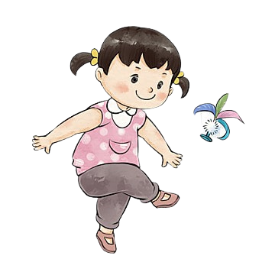
Trò chơi dành cho trẻ em ở Việt Nam rất đa dạng, phong phú.
Mỗi vùng, miền đều có những trò chơi đặc sắc với nội dung và hình thức trò chơi thú vị.
Thể hiện rõ đặc trưng văn hóa vùng miền cũng như tính giáo dục thông qua mỗi trò chơi.

Slide 13


Slide 14

Ấn để đến trang sách

Slide 15

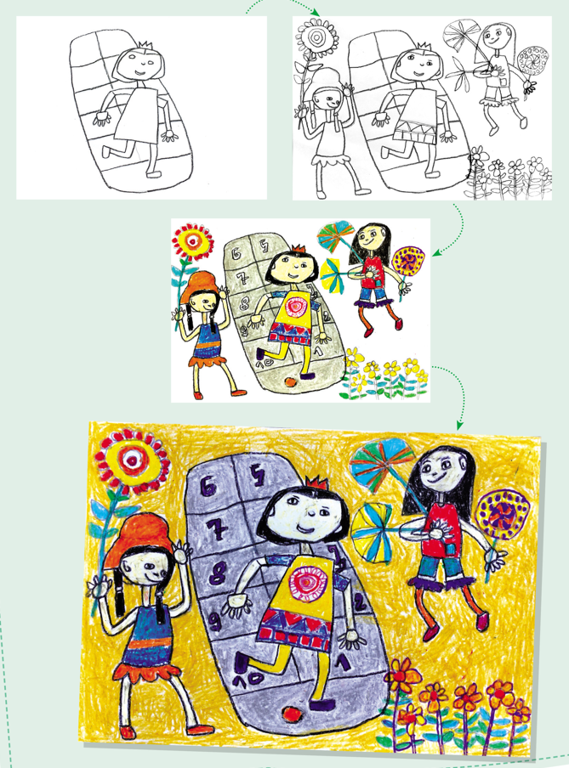
Học sinh quan sát hình ảnh SGK/tr25 và trả lời câu hỏi:

Slide 16
Học sinh quan sát ảnh SGK/tr25 và trả lời câu hỏi:
Các bước vẽ tranh.
Hình ảnh chính, hình ảnh phụ trong bức tranh.
Màu sắc ở hình ảnh chính, hình ảnh phụ và màu sắc ở phần nền của bức tranh được thể hiện như thế nào?
Hình ảnh, chi tiết nào trong bức tranh giúp em nhận biết được đó là trò chơi nhảy lò cò?

Slide 17
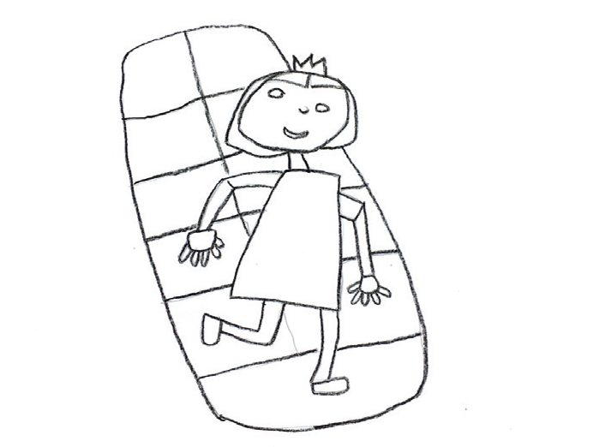
Các bước vẽ tranh:
Bước 1: Vẽ hình nhân vật chính về trò chơi

Slide 18
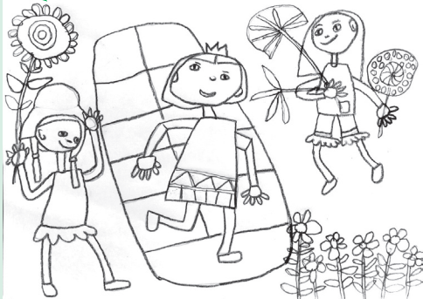
Bước 2: Vẽ thêm hình nhân vật phụ và các chi tiết cần thiết

Slide 19
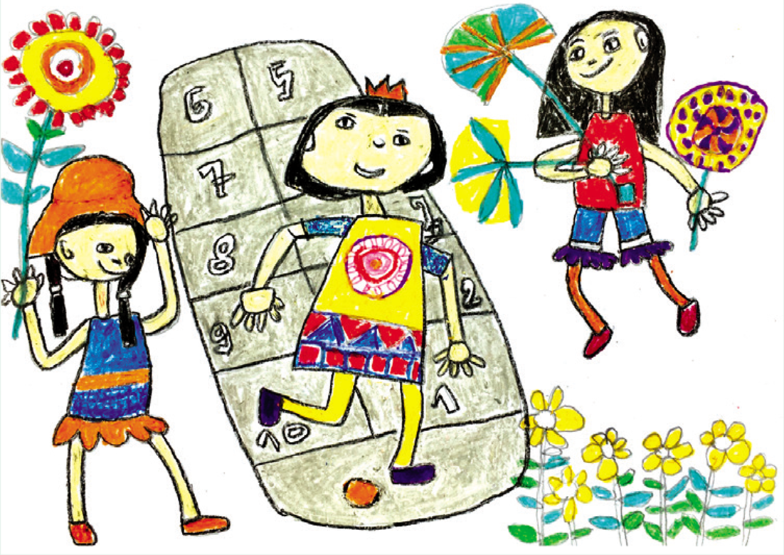
Bước 3: Vẽ màu cho nhân vật chính, nhân vật phụ và các chi tiết khác.

Slide 20

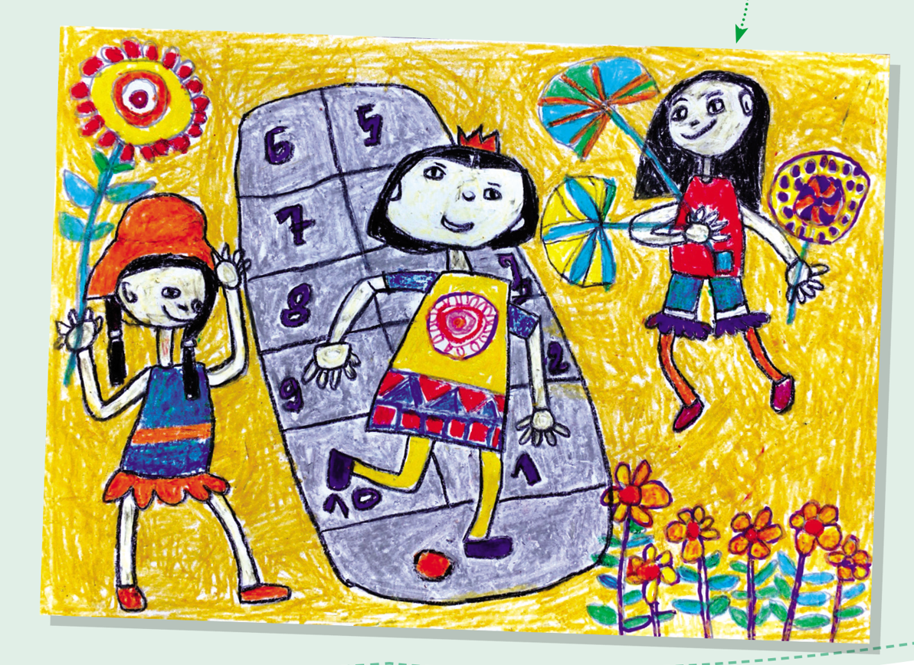

Ấn để xem video
Bước 4: Vẽ nền và hoàn thành bức tranh.

Slide 21

Hình ảnh, chi tiết giúp em nhận ra đó là trò chơi nhảy lò cò là: đường kẻ số, các bạn chơi, động tác nhảy,…
Màu sắc ở hình ảnh chính, hình ảnh phụ và ở phần nền được thể hiện tươi sáng, rực rỡ,…

Slide 22
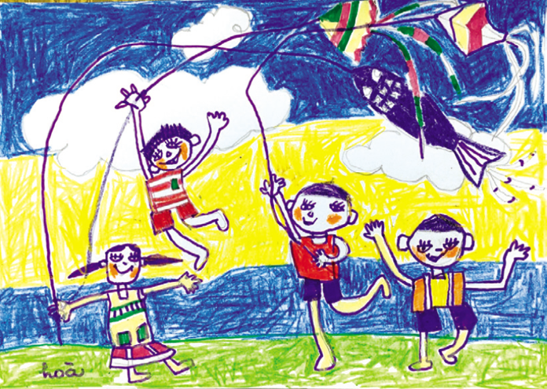
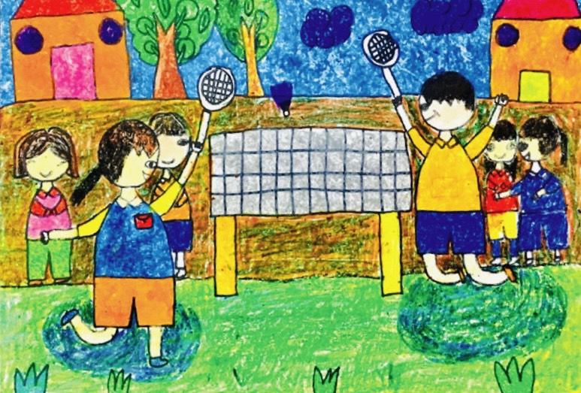
Một số sản phẩm tham khảo
Chơi cầu lông – Tranh màu sáp của Phạm Đình Hải Nam
Thả diều trên đê – Tranh màu sáp của Trịnh Đình Hòa

Slide 23

Chọn nội dung trò chơi theo ý thích.
Vẽ hình dáng nhân vật chính trước ở trung tâm bức tranh; vẽ hình ảnh phụ và chi tiết khác ở xung quanh.
Vẽ màu hình ảnh chính trước, sử dụng màu sắc tươi sáng để tạo sức hút người xem; vẽ hình ảnh phụ và chi tiết sau với màu sắc không nổi bật hơn hình ảnh chính.
Chọn hình ảnh, chi tiết để làm rõ hơn nội dung trò chơi.
Không nên vẽ hình ảnh chính/ phụ quá to hoặc quá nhỏ.

Slide 24

Ấn để đến trang sách

Slide 25

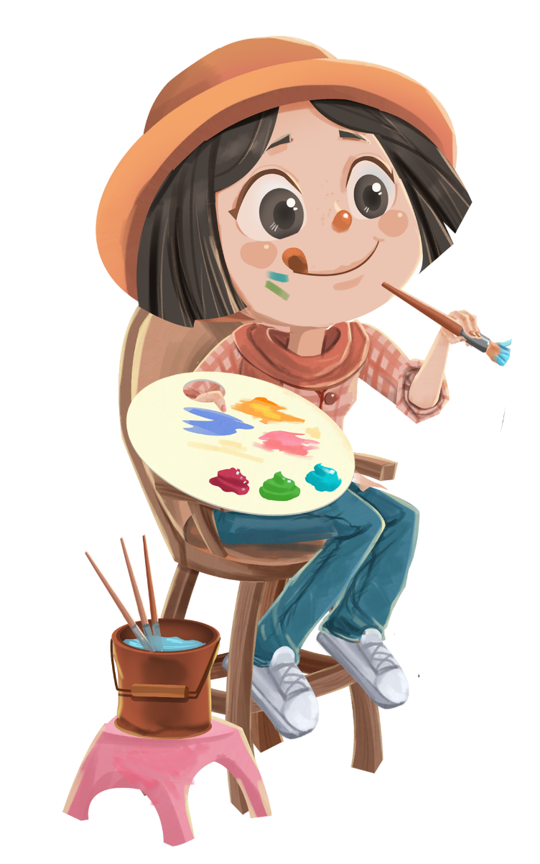
Tranh của em vẽ trò chơi nào?
Nhân vật trong tranh của em đang thực hiện những động tác nào?

Slide 26

Ấn để đến trang sách

Slide 27

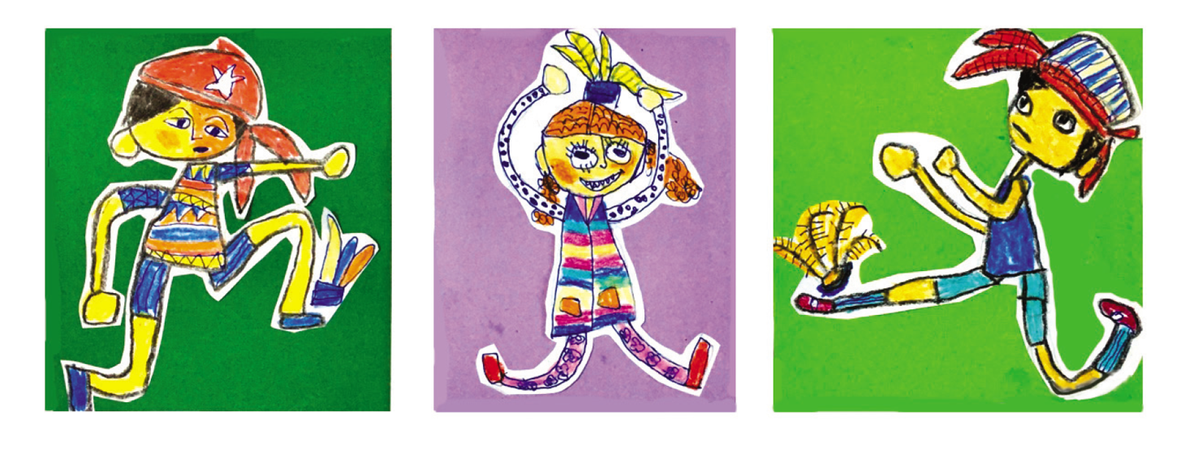
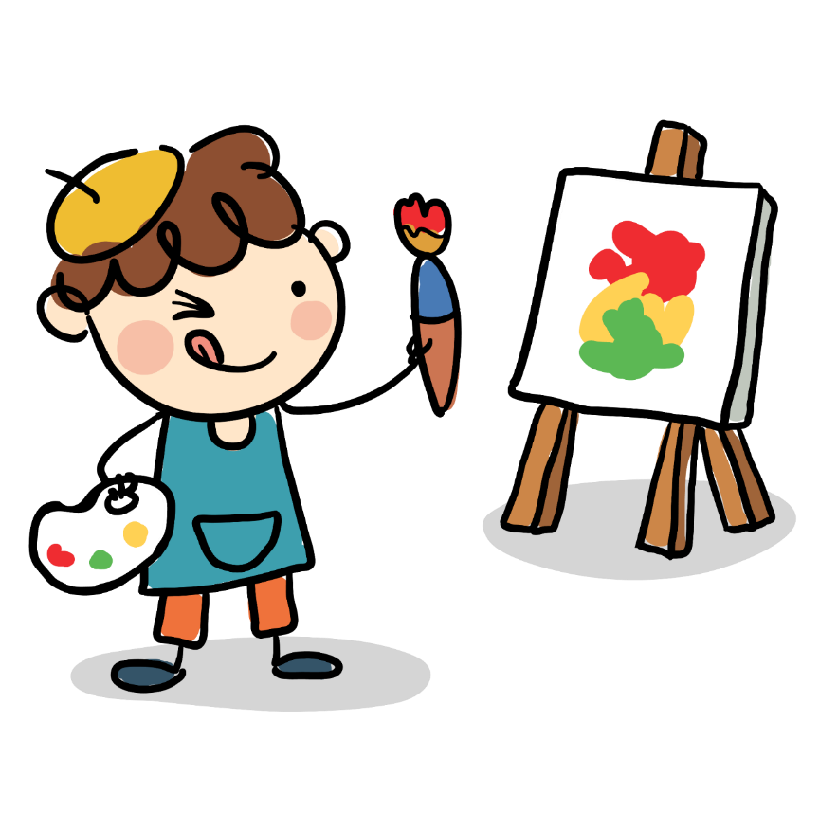
Học sinh có thể tạo dáng người khác nhau trong một trò chơi.

Slide 28

KẾT LUẬN
Có thể sáng tạo sản phẩm mĩ thuật về trò chơi thú vị với những dáng người khác nhau.
Chơi những trò chơi phù hợp giúp em giải trí và rèn luyện sức khỏe.

Slide 29


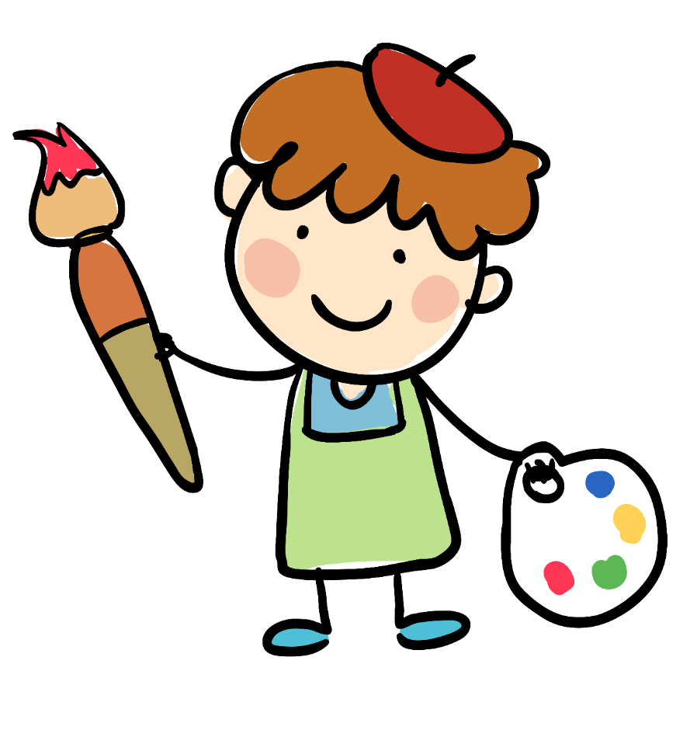
HƯỚNG DẪN VỀ NHÀ
Ôn lại
kiến thức bài học.
Học và chuẩn bị
Bài 7 – Thiệp chúc mừng.

Slide 30


Slide 31



Để kết nối cộng đồng giáo viên và nhận thêm nhiều tài liệu giảng dạy,
mời quý thầy cô tham gia Group Facebook
theo đường link:
Hoc10 – Đồng hành cùng giáo viên tiểu học
Hoặc truy cập qua QR code

